Slide 1
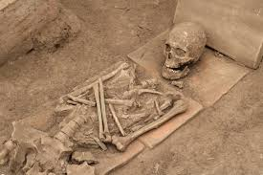
Prvková analýza v archeologii

Slide 2
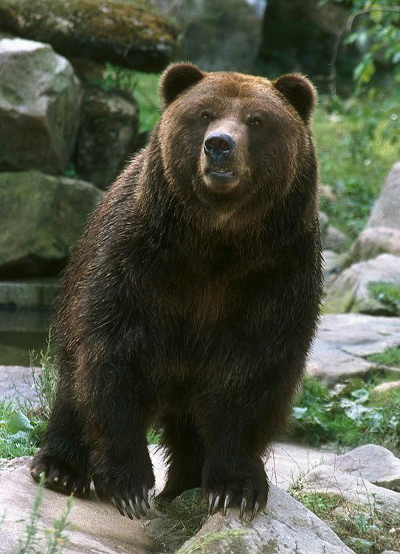
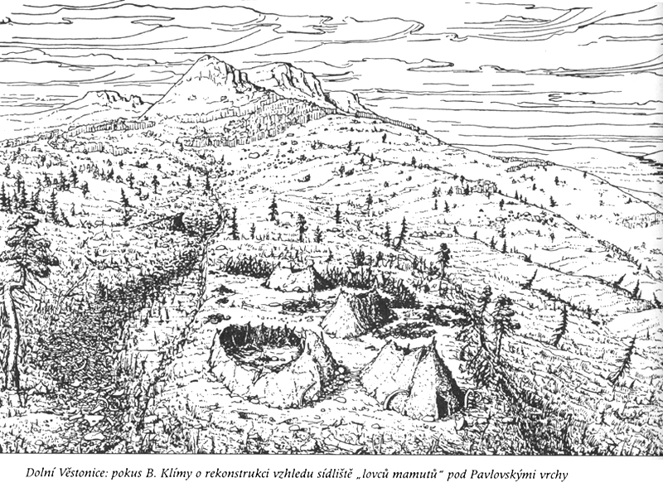
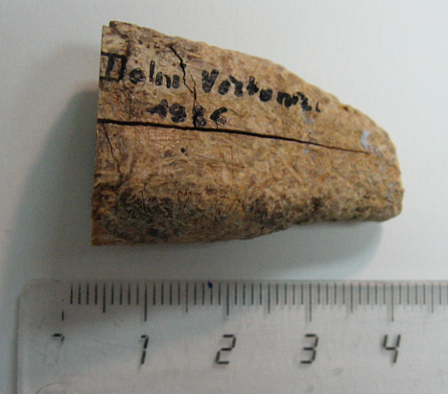
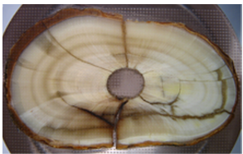
Dolní Věstonice II
Špičák (C₁) fosilního medvěda hnědého (Ursus arctos), gravettien, 26 640 ± 110 BP (nekalibovaná ¹⁴C data).

Slide 3
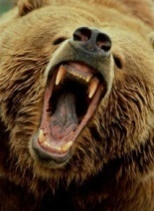
Prvek | obsah prvku (µg/g) | RSD
Ba | 101 | 12
Zn | 184 | 14
Sr | 374 | 6
obsah Zn [mg/kg] : býložravci → všežravci → masožravci
90-150 → 120-220 → 175-250
Content Sr[mg/kg]: masožravci → všežravci → býložravci
100-300 → 150-400 → 400-500

Slide 4
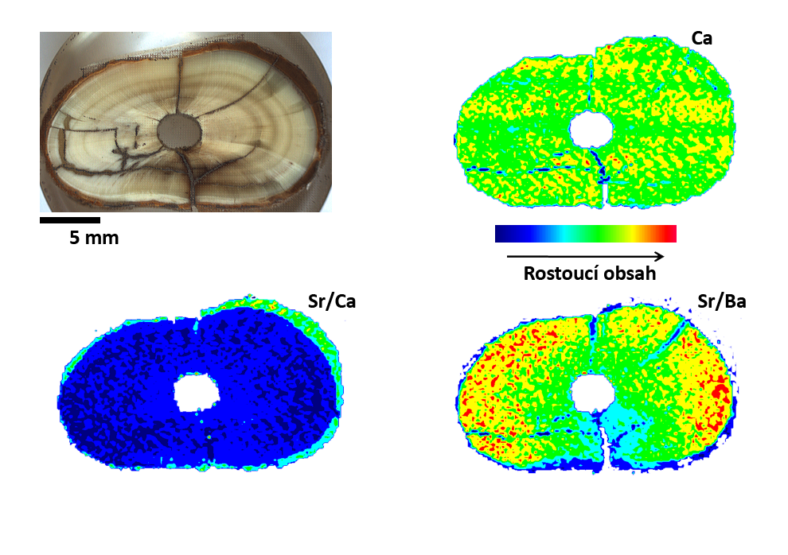

Slide 5
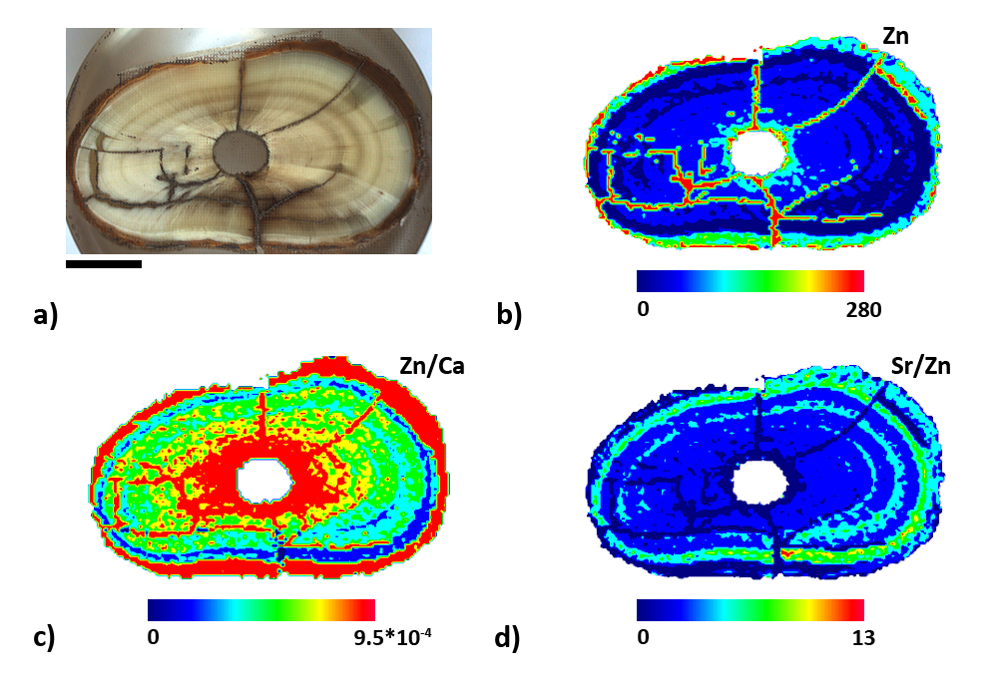

Slide 6
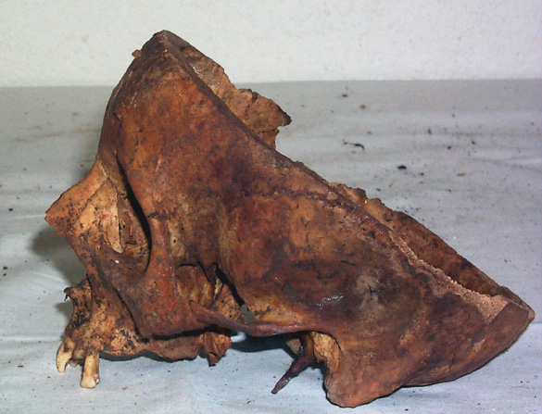
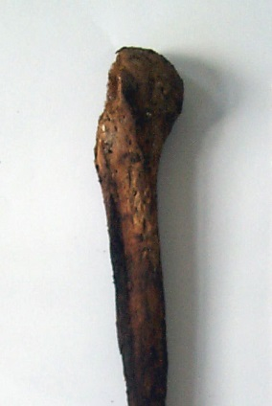
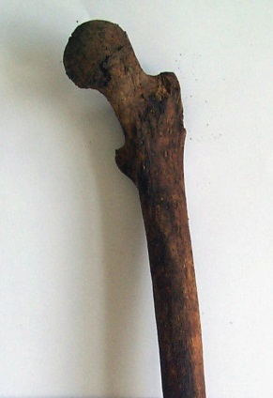
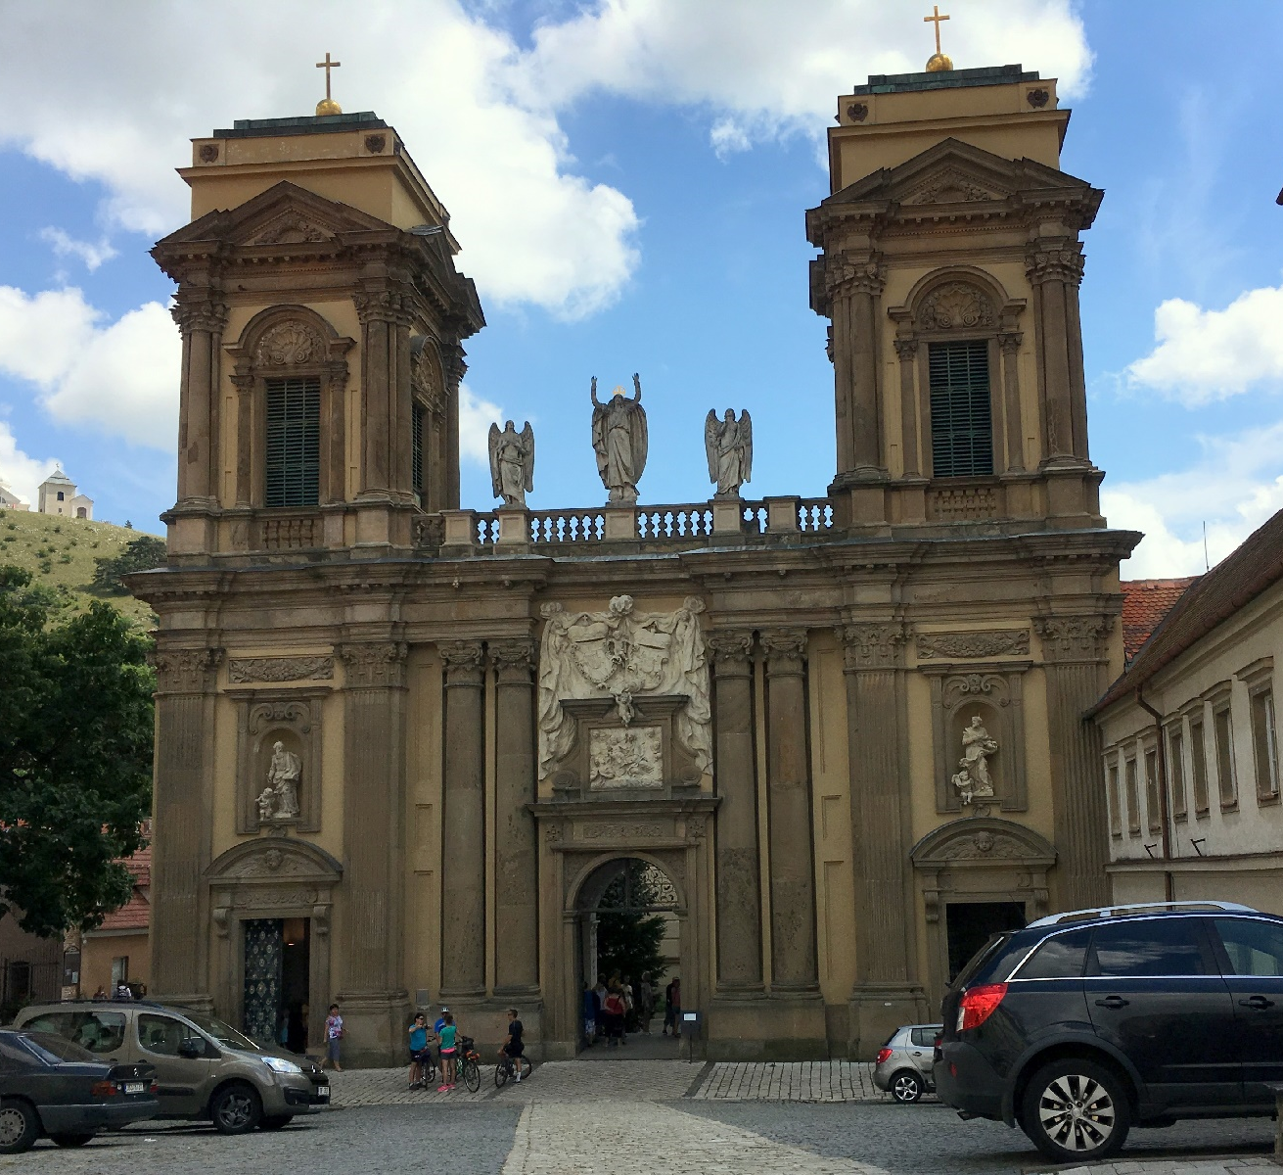
Mikulov
Výzkum rodinné hrobky Dietrichsteinů.
Kněžna Karolina Maxmiliana (†1734) trpěla nějakou blíže neurčenou, a na kosterních pozůstatcích nezjistitelnou, chorobou (uvažuje se o tzv. „rychlých souchotinách“).
Jméno | Rok úmrtí | Hg (µg.g⁻¹)
Karolina Maxmiliána Dietrichsteinová | 1734 | 8,20 ± 0,23
Robert Burns | 1844 | 8,02
Andrew Jackson | 1845 | 6,0 5,6
Napoleon Bonaparte | 1821 | 3,98 ± 0,29 3,3 4,7

Slide 7
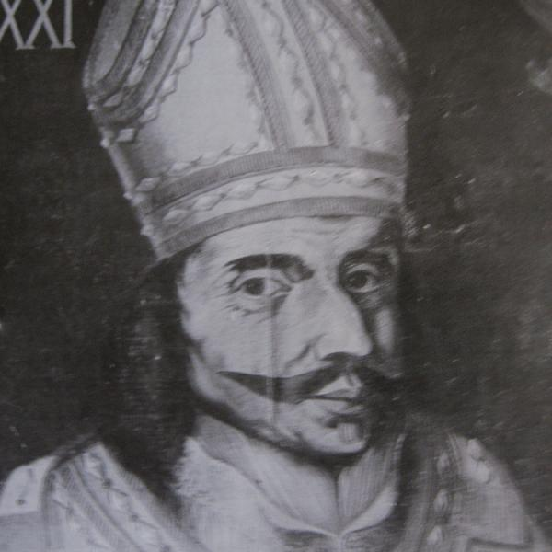
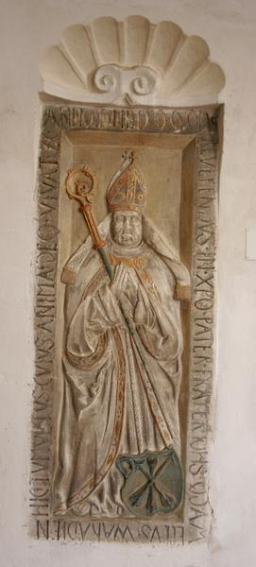
Uherské Hradiště
při záchranném archeologickém výzkumu klášterního kostela vyzvednuty na Rajském dvoře kláštera kosterní pozůstatky. Podle názoru autora výzkumu, archeologa R. Snášila, mohly pozůstatky patřit zakladateli kláštera biskupu Janu Filipcovi. Ten měl být původně pohřben před hlavním oltářem, jeho pozůstatky se zde však nenašly (biskupův náhrobek je vsazen do severní stěny presbyteria).
Jan Filipec (†1509) biskup velkovaradínský a správce olomouckého biskupství, diplomat ve službách uherského krále Matyáše Korvína a poté českého a uherského krále Vladislava Jagellonského.
Mauzoleum, kde byl biskup původně pohřben, bylo patrně vykradeno a jeho hrob vypleněn. Pokud se tedy jedná o pozůstatky biskupa, musel být na Rajském dvoře pohřben sekundárně. V hrobě byly nalezeny fragmenty dřevěné rakve s hřebíky, nedovřený zlatý kroužek (snad součást biskupského řetězu) a zvířecí kosti.

Slide 8
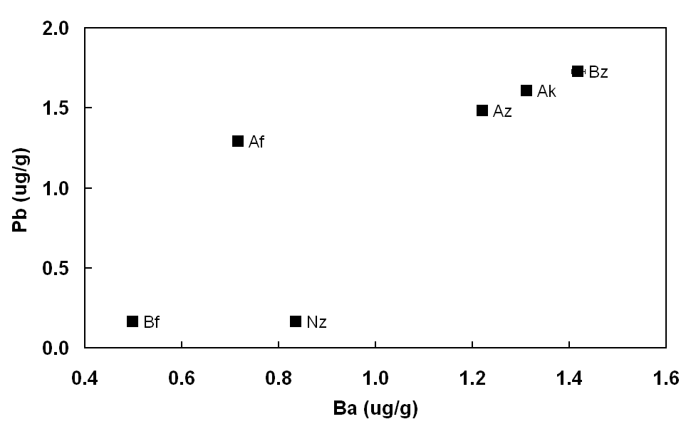
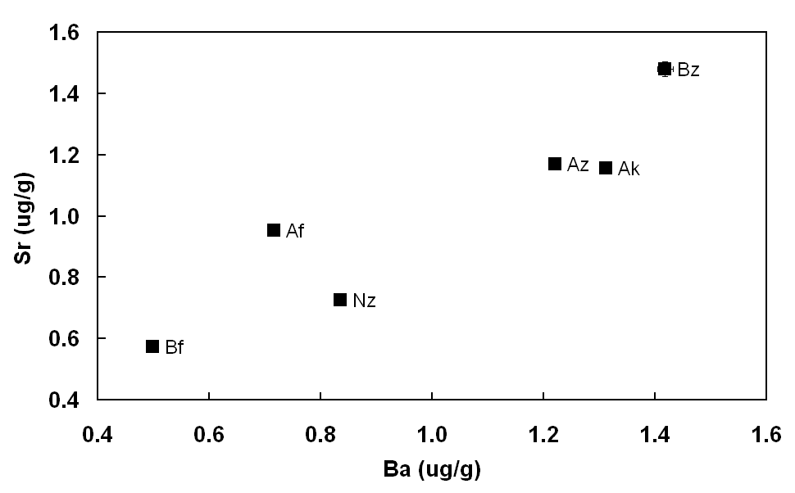

Slide 9
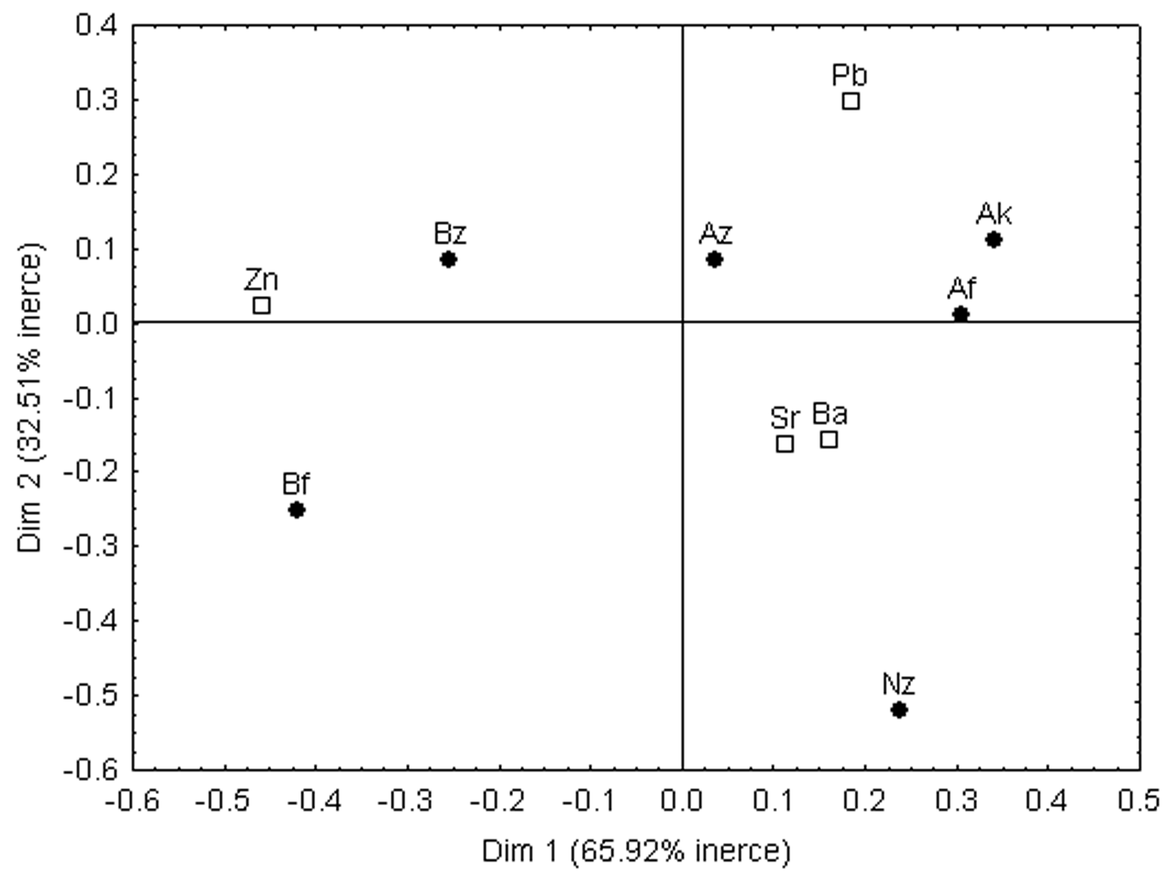
Vysoký obsah Pb v kostech jedince A může být jedním z podpůrných argumentů pro jeho ztotožnění s biskupem Janem Filipcem, který byl velikým milovníkem vína. Z tohoto hlediska je zajímavá historická zpráva o onemocnění biskupa Jana Filipce dnou: toto onemocnění, pokud ovšem nešlo o jinou chorobu, bývá totiž častým symptomem subchronické otravy olovem.

Slide 10
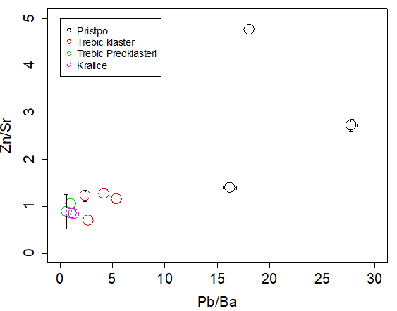
Příštpo
Příštpo je obec ležící cca 3 km jihovýchodně od Jaroměřic nad Rokytnou.
Při kopání sklepa domu č.p. 54 byly nalezeny neúplné kosterní pozůstatky minimálně pěti jedinců mužského pohlaví. Až na jednoho dospělého jedince byli ostatní staří cca 18–20 let.
Vzorek | Kost | Pb (ug.g⁻¹)
Třebíč - klášter | žebro | 9.83 ± 1.56
Třebíč - klášter | žebro | 22.90 ± 0.88
Třebíč - klášter | žebro | 16.32 ± 1.02
Třebíč - klášter | lebka | 17.43 ± 0.22
Třebíč - Podklášteří | žebro | 7.03 ± 2.74
Třebíč - Podklášteří | lebka | 6.96 ± 1.56
Příštpo | žebro | 43.79 ± 3.12
Příštpo | žebro | 67.39 ± 1.88
Příštpo | žebro | 50.07 ± 6.88
Kralice nad Oslavou | žebro | 5.00 ± 3.94
Kralice nad Oslavou | žebro | 6.66 ± 2.17

Slide 11
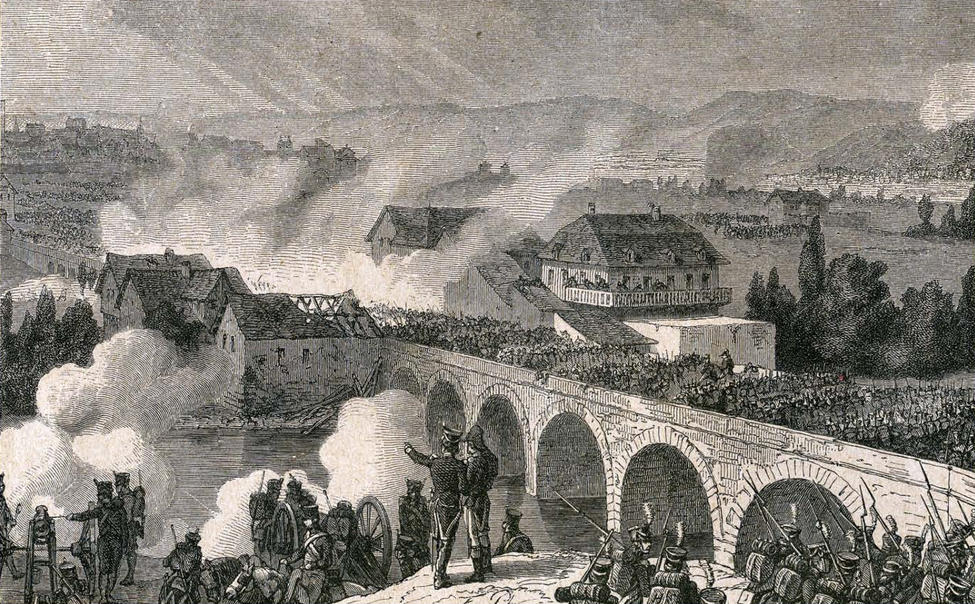
Průzkumem kosterních pozůstatků z hromadného hrobu napoleonských vojáků nalezeného ve Znojmě byl zjištěn nízký věk pohřbených jedinců.
Nález z Příštpa je hromadný hrob francouzských (?) vojáků po bitvě u Znojma roku 1809, kteří zemřeli cestou do lazaretu v Jaroměřicích nad Rokytnou.

Slide 12
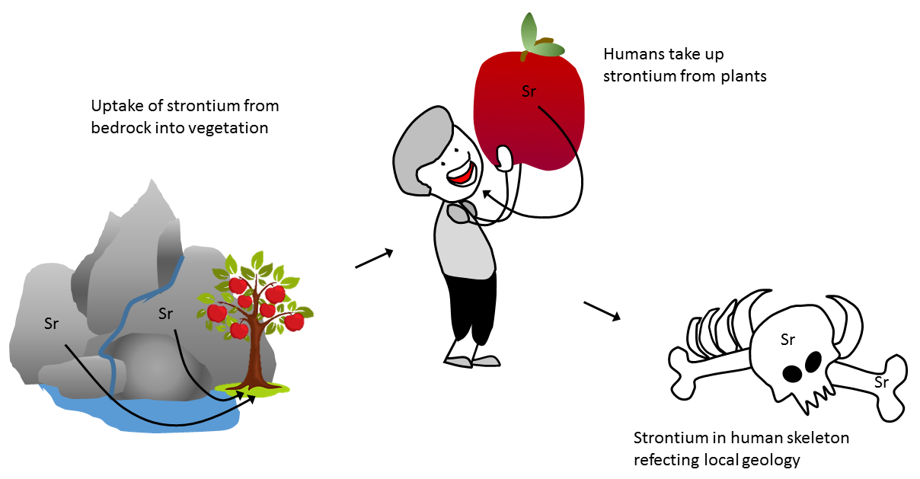
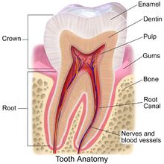
Poměr izotopů stroncia (⁸⁷Sr / ⁸⁶Sr)
Poměr stabilních izotopů stroncia (⁸⁷Sr / ⁸⁶Sr) primárně závisí na geologickém stáří a následných geochemických procesech (např. přeměna hornin, smísení hornin různého stáří, apod.). To vede ke vzniku lokálních rozdílů v poměru ⁸⁷Sr / ⁸⁶Sr.
⁸⁷Sr / ⁸⁶Sr

Slide 13
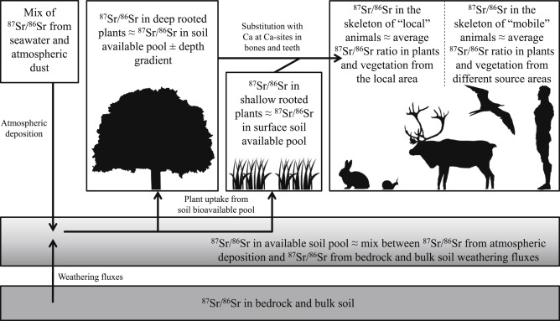
Poměr izotopů stroncia (⁸⁷Sr / ⁸⁶Sr)

Slide 14
Interpretace

Slide 15
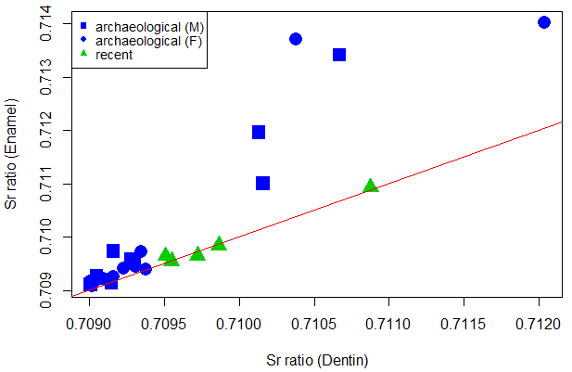
De Heul (Wijk bij Duurstede), raný středověk

Slide 16
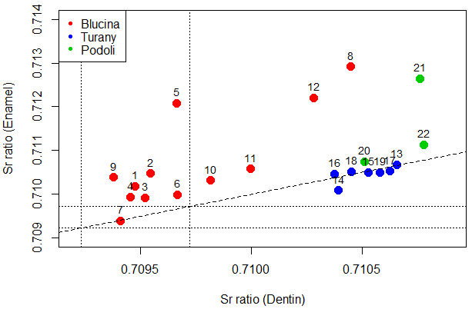
Blučina, Tuřany a Podolí (mladší doba bronzová)

Slide 17
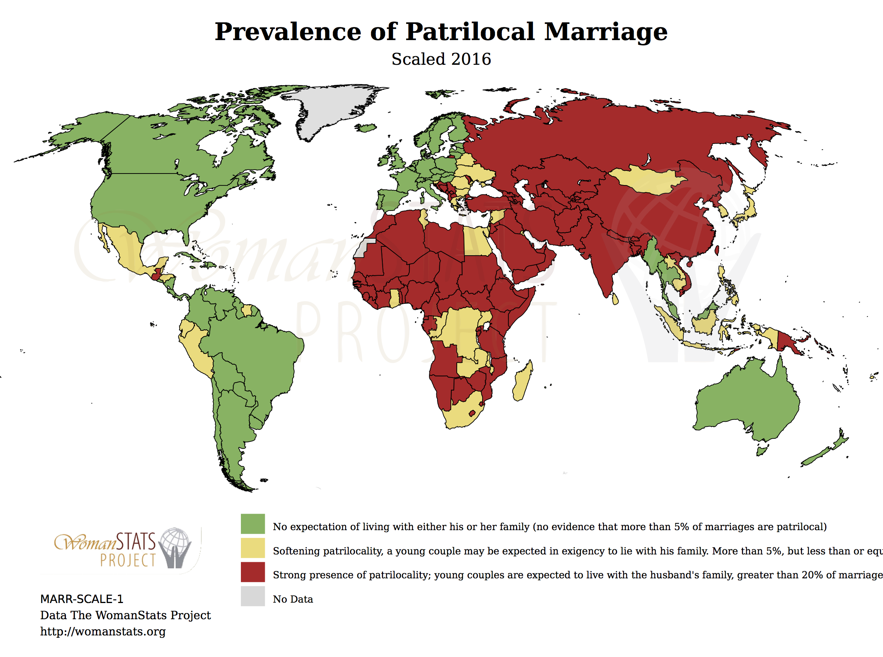
Výrazný rozdíl v izotopových poměrech ve sklovině a dentinu jedince 12 z Blučiny a jedince 14 z Tuřan může souviset s jejich ženským pohlavím (u juvenilních jedinců 8 a 21 nebylo pohlaví možno určit).
patrilokální exogamie
(nevěsta přichází do rodiny manžela, pro středoevropskou dobu bronzovou byla patrilokalita typická)

Slide 18
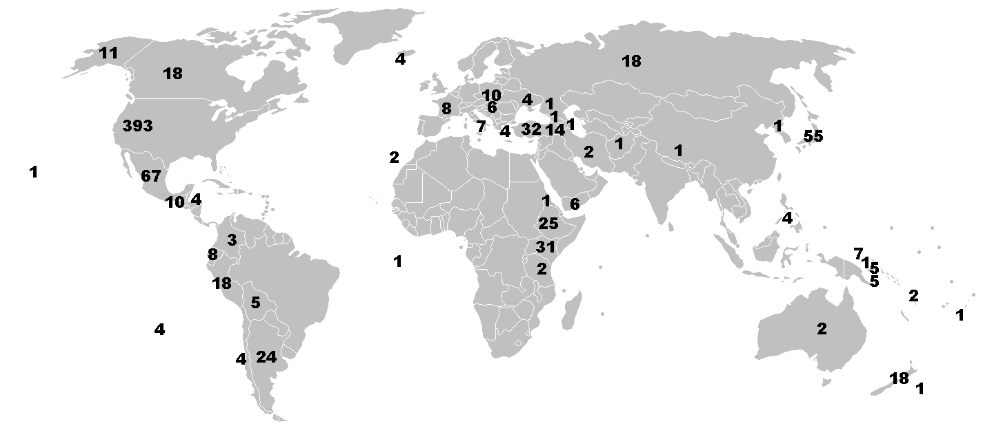
Obsidián
Obsidián je druh sopečného skla, horniny, která vzniká následkem magmatické činnosti, kdy dojde k rychlému kontaktu žhavé kyselé a viskózní lávy s chladným prostředím a následnému rychlému utuhnutí.

Slide 19
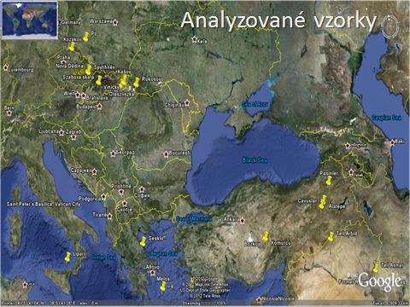

Slide 20
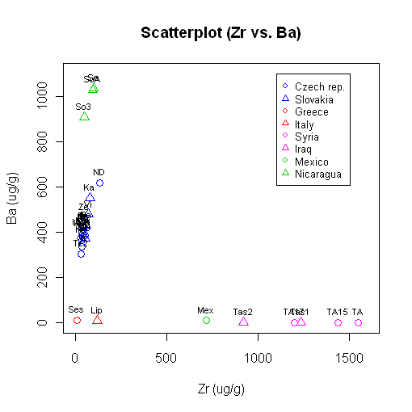

Slide 21
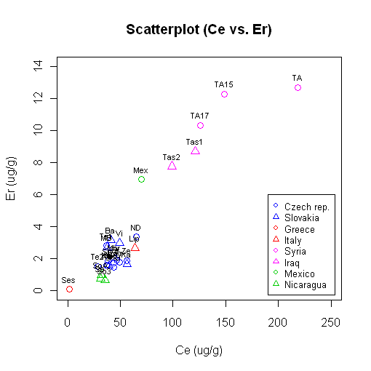

Slide 22
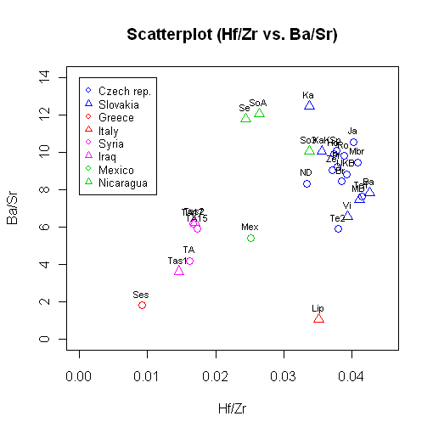

Slide 23
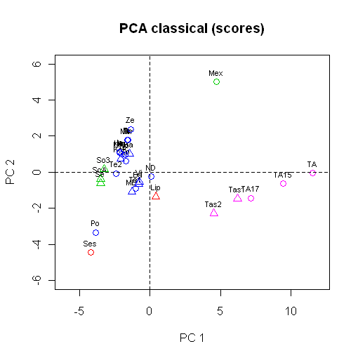
Popůvky
Element | Content [mg kg⁻¹]
Na | 7545.511
Mg | 87.26532
Al | 15103.68
Si | 91507.3
P | 20.45951
K | 618666.5
Ca | 1624.135

Slide 24
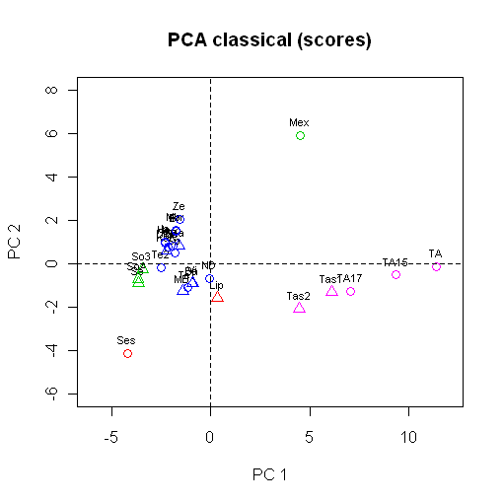
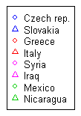

Slide 25
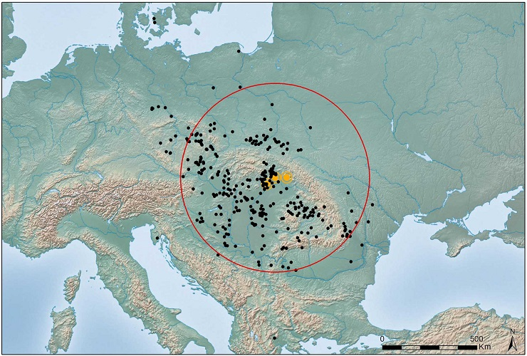
Provenience obsidiánu

Slide 26
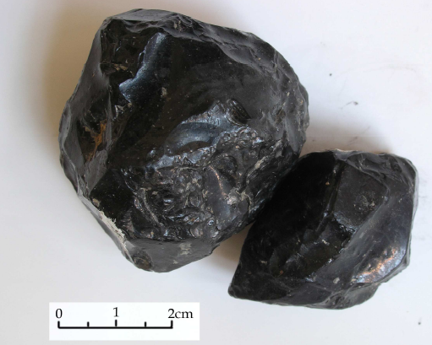
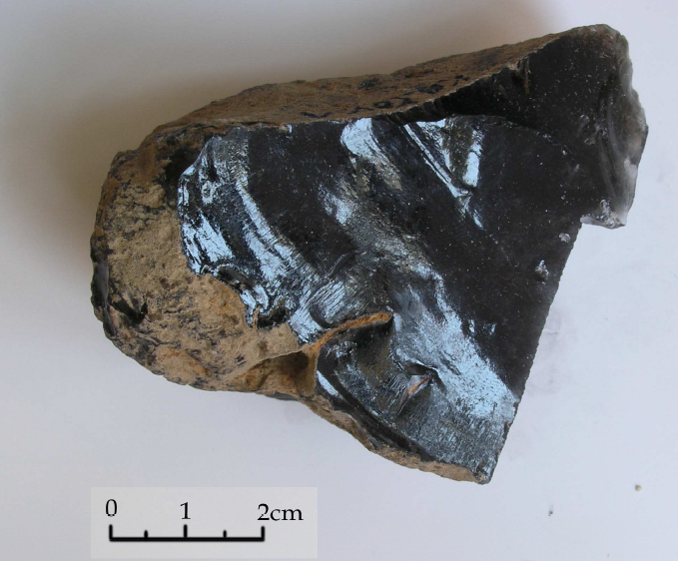
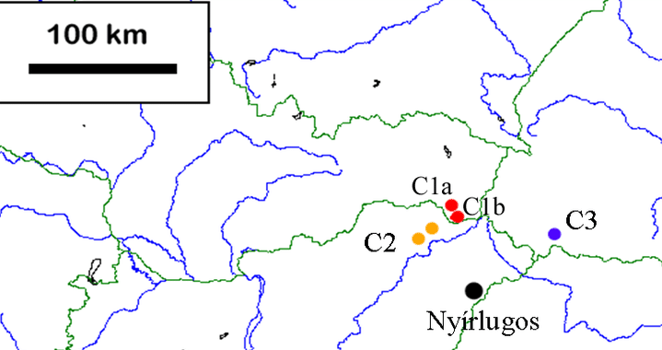
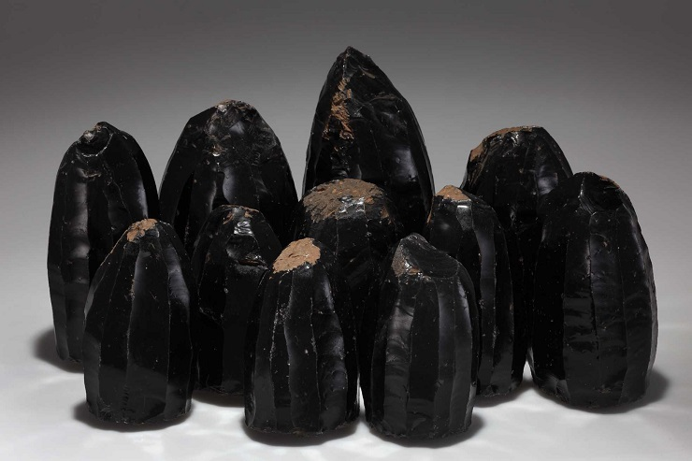
Viničky Slovakia
Kašov
Slovakia

Slide 27
Chronologie paleolitu

Slide 28
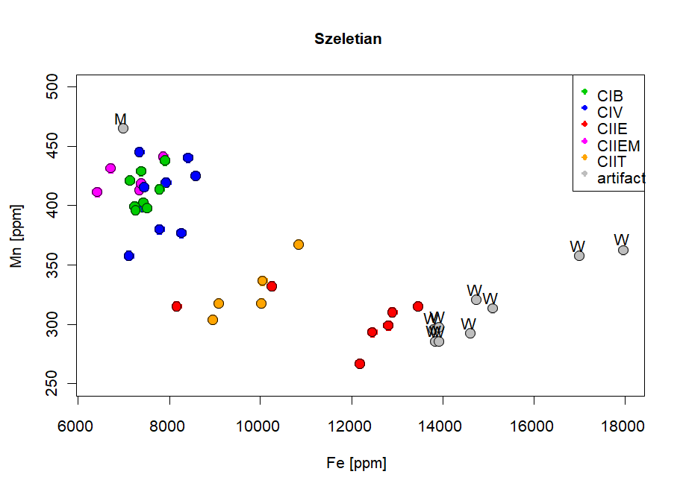
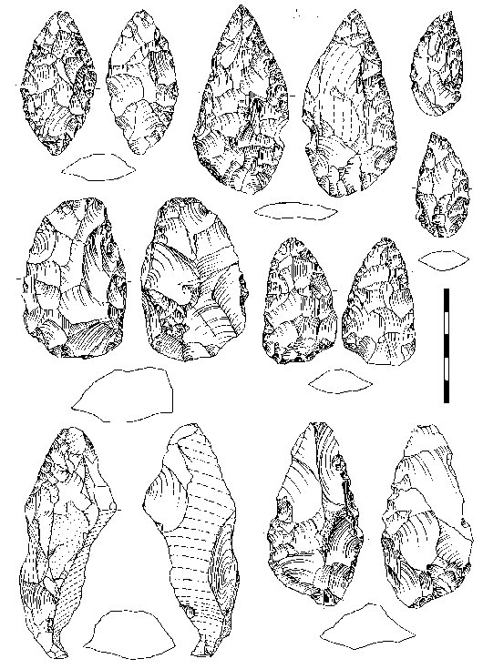
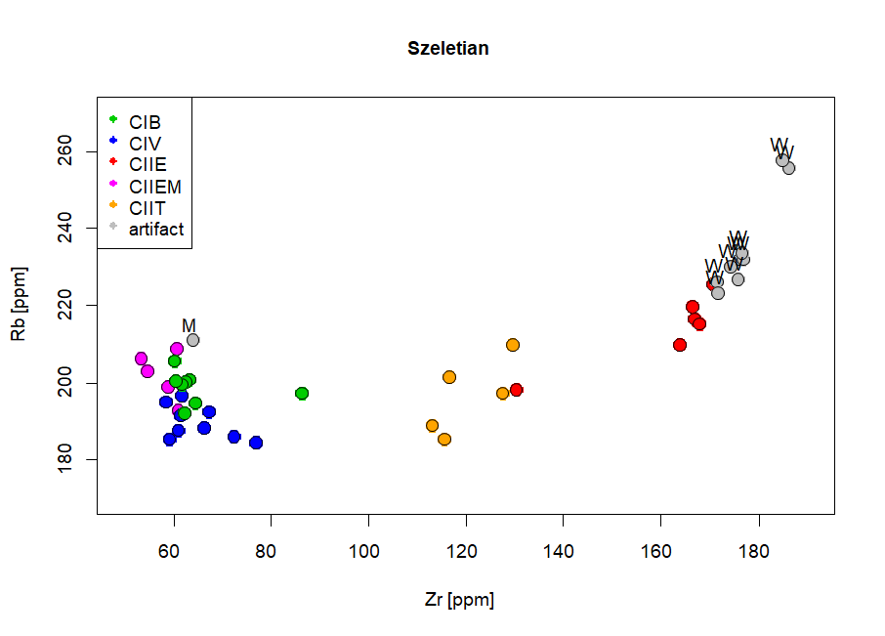
Szeletien

Slide 29
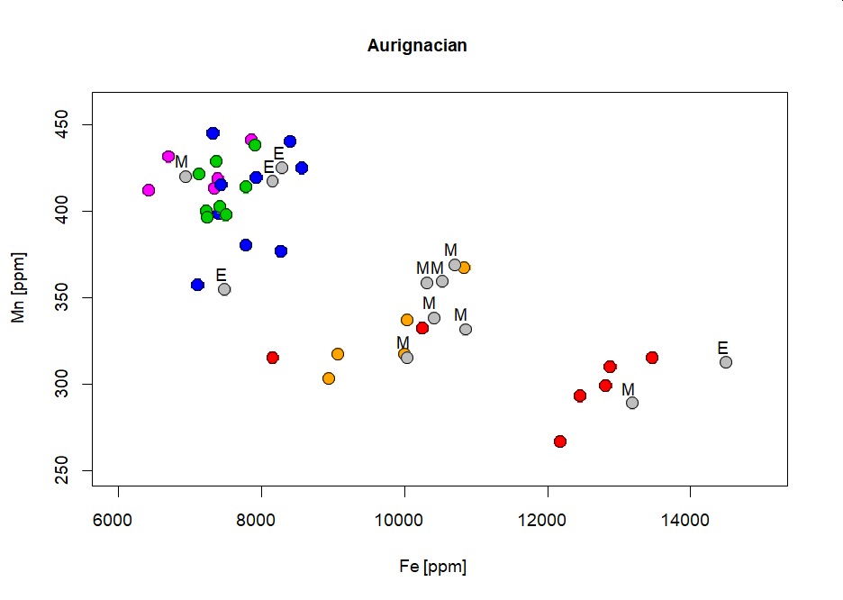
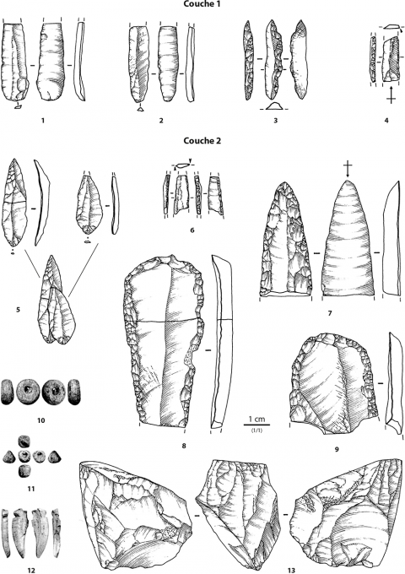
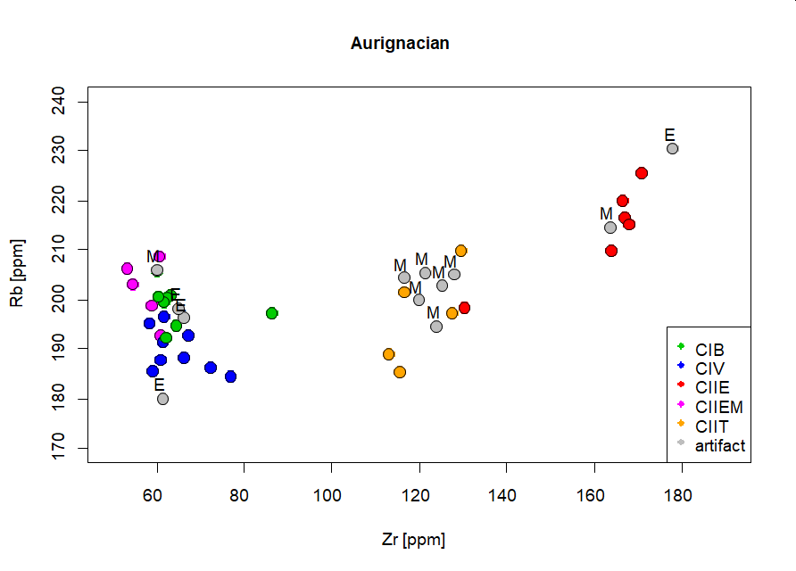
Aurignacien

Slide 30
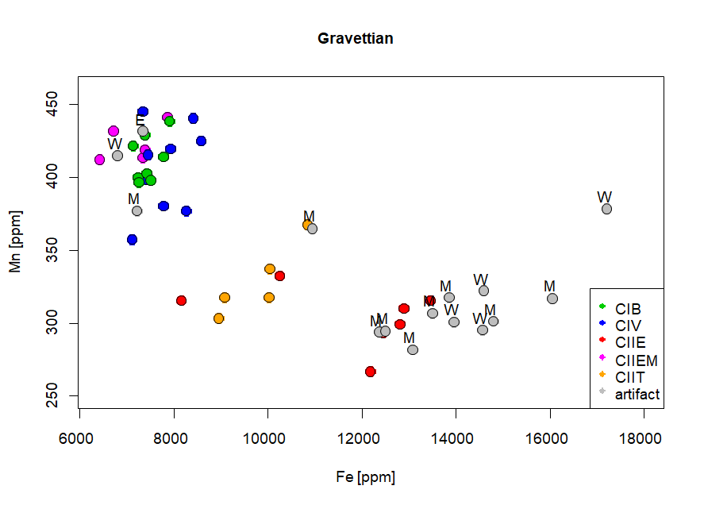
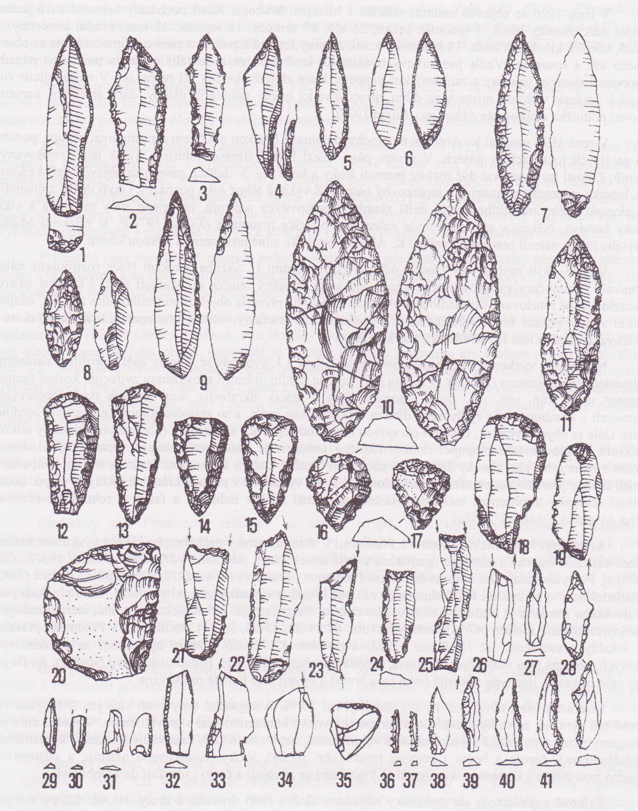
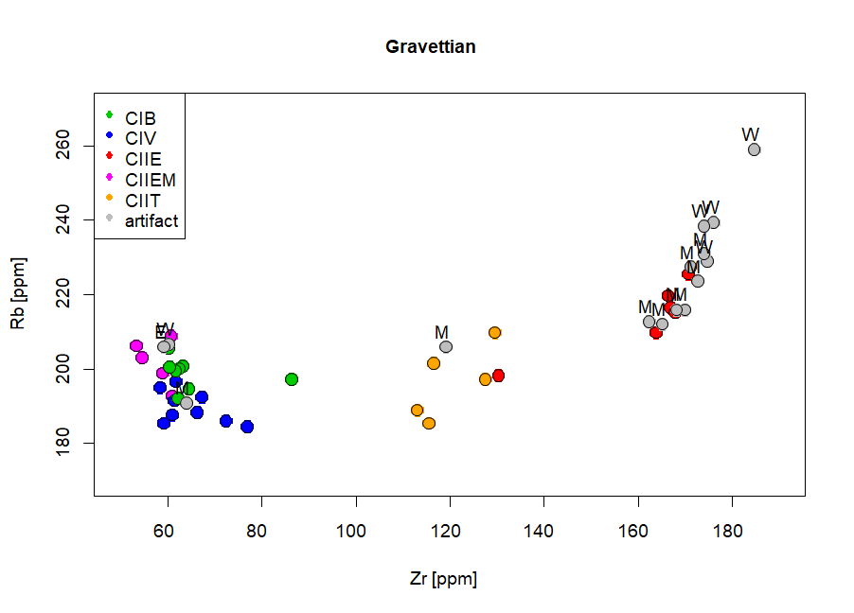
Gravettien

Slide 31
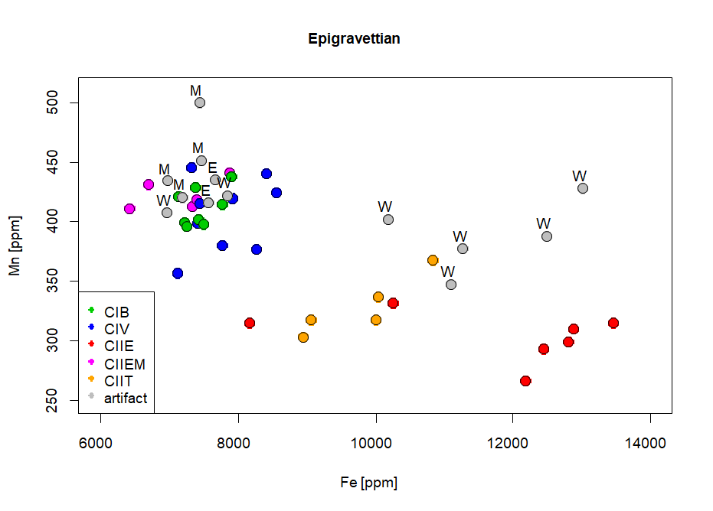
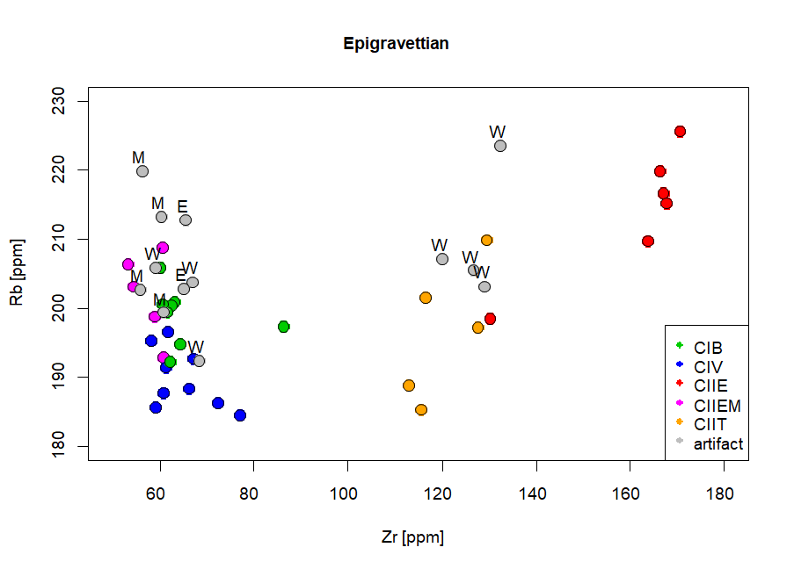
Epigravettien

Slide 32
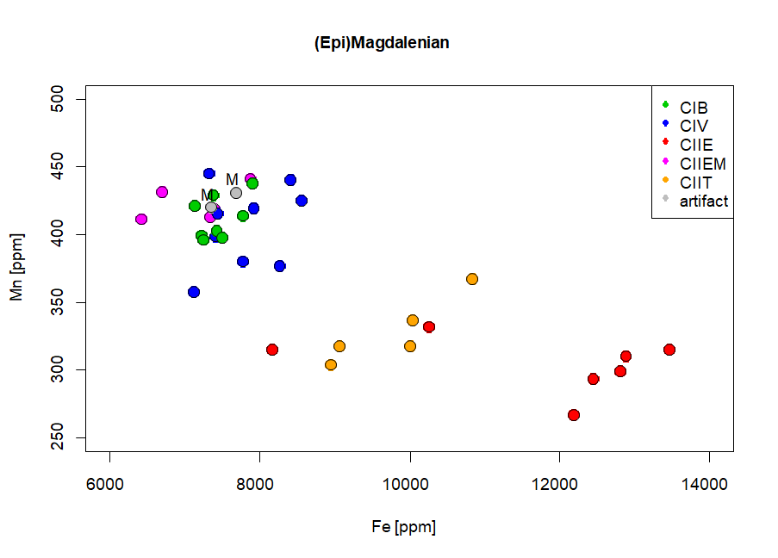


Epimagdalenien

Slide 33



Pozdní paleolit a mezolit

Slide 34

Strachotín
výzkum pohřebiště z doby stěhování národů (kmen Langobardů)
Vyloupený hrob č. 80

Slide 35



Reakce pozůstatků s mědí
Kosterní materiál z jihoafrických muzeí

Slide 36


Kontaminace kosti korozními produkty mědi

Slide 37

„Mos teutonicus“
V katedrále v Lescaru (1483-1555 pohřebiště navarrských panovníků). V kryptě na podlaze byly nalezeny pozůstatky zbarvené zeleně či načernale + zóny hnědé a bez zbarvení. (v kryptě nepřítomny měděné předměty).
Pozůstaky byly připsány králi Jindřichovi II.
Zeleno-smaragdové zbarvení kostí = důsledek vaření těla v měděném kotli.
Mos teutonicus
Pozůstatky sv. Ludvíka, zemřelého 1270 v Tunisu, byly vařeny ve slané vodě – kosti byly transportovány do Saint Denis a maso do Monreale (Sicílie).
Filip III Smělý, zemřelý 1285 v Perpignanu, byl vařen ve vodě a víně, kosti byly transportovány do Saint Denis a maso do Narbonne.

Slide 38

Experiment (Franchet 1933)
50 ml octa a 50 g soli / l vody. Pozůstatky byly 3 hodiny vařeny a poté ponechány v kotli 60 dní.
18 h tu a tam se objevují nazelenalé skvrnky
36 h zřetelné světle zelené skvrny
72 h zelené zbarvení kostí i zbytků měkkých tkání (svalů, tuku, vazů)
5d zbarvení dosahuje mnaxima u vzorků bez většího podílu tukové tkáně, vzorky s tukem maximum za 8-10 dní.
62 d – zbarvení se neliší od toho z 10. dne.
Během varu svalovina odpadá, až na malé zbytky

Slide 39
Kosti bez tuku:
modrozelená barva, tu a tam nažloutlé skvrnky.
Kosti částečně zbavené tuku:
zelená – světle smaragdová barva, kromě míst, kde zcela vymizel tuk – tam barva modrozelená. Také žluté-světle hnědé skvrny.
Kosti s vysokým obsahem tuku:
zelená – tmavě smaragdová barva, s černými a hnědými skvrnami.
Kost která si uchovala téměř všechen tuk:
barva zelená-černá.
Na zbarvení nemá vliv ani tak doba macerace jakoi spíš obsah tuku. Kosti s tukem získávají barvu zeleno-černou, s vymizením tuku se změní na modro-zelenou.
Kosti krále Jindřicha II.:
zeleno-smaragdové = velká část tuku se odstranila vařením nebo se tuk během staletí rozložil a barva se změnila na modrou.

Slide 40

Interakce měkkých tkání s mědí
Měkké tkáně se rychle nasytily solemi mědi. Po vyjmutí z roztoku a působením vzduchu byly vysušené a ztvrdlé a získaly zeleno-černou barvu.
Tuk původně přítomný ve svalovině se v horké vodě rozpustí, svalovina získá světle zelenou barvu a je křehká a lámavá. Tkáně jsou mumifikované, nerozkládají se a mírně zapáchají po loji.
Proteiny: vznik komplexů (Cu)
Lipidy: vznik solí MK
Kostní minerál: substituce Ca (Cu, Pb, Fe)
Buffon (Histoire naturelle) popisuje ruku ženy (?) nalezenou v Clamecy (Niévre): kompletně vysušená, kůže a zbytky měkkých tkání jsou černé, zkornatělé a taktéž poškozené na několika místech, kde lze vidět kosti zbarvené modře s tendencí do tu více tu méně tmavě zelené.

Slide 41


„Mos teutonicus“
Rozvoj zejména po 2. křížové výpravě. R. 1300 pokus o její zákaz 1300 bulou papeže Bonifáce VIII.
Doklad „mos teutonicus“ (bazilika sv. Jiří, Pražský hrad)

Slide 42


„Mos teutonicus“
Pozůstatky císaře Lothara I. († 1137) vykazovaly vyšší hodnotu poměru D/L forem kyseliny asparágové (Asp), než ve srovnávacích vzorcích (pozůstatky jeho ženy Reichenzy († 1141) a jeho zetě, vévody Jindřicha Lva († 1139), kteří zemřeli a byli pohřbeni přímo v Königslutteru).

Slide 43


„Mos teutonicus“
 | Rok umrtí | D/L Asp
 |  | Postup A (4 h, 110 °C) | Postup B (4 h, 110 °C)
Reichenza | 1141 | 0,059 ± 0,002 | 0,028 ± 0,004
Lothar I. | 1137 | 0,090 ± 0,001 | 0,056 ± 0,001
Jindřich Lev | 1139 | 0,059 ± 0,002 | 0,029 ± 0,004
Z experimentální časové závislosti racemizace kyseliny asparágové v kosti ve vroucí vodě bylo možno odhadnout i dobu vaření císařova těla na cca 6 h ± 30 min.

Slide 44


hydroxypyromorfit
(Pb₅(PO₄)₃OH ) pyromorfit
(Pb₅(PO₄)₃Cl )
pH < 7
hydroxyapatit
(Ca₅(PO₄)₃OH )
pH 7, 0 – 7,5
hydroxyapatit
(Ca₅(PO₄)₃OH )
pH 7, 0 – 7,5
oktakalciumfosfát
Ca₄H(PO₄) . 2 H₂O
pH 6,0 – 7,0
brushit
CaHPO₄ . 2 H₂O
pH 4,5 – 6,0
hydroxyapatit
(Ca₅(PO₄)₃OH )
pH 7, 0 – 7,5
vivianit
Fe₃(PO₄) . 2 H₂O
pH 6, 5 – 6,0

Slide 45


Transformace kostního minerálu
V kyselém prostředí:
hydroxyapatit (Ca₁₀(PO₄)₆(OH)₂ ) → brushit (CaHPO₄ . 2 H₂O )
pH: 7, 0 – 7,5 (fyziologické) pH: 4,5 – 6,0

Slide 46


Brushit
A Dietrichsteinská hrobka v Mikulově
(kníže Walter Xaver Dietrichstein, 1. pol. 18. stol.)
B Svatojiřská bazilika v Praze
(abatyše A. M. Schenweisová, 2. pol. 18. stol.)
A
B

Slide 47


Radiouhlíkové datování
Willard Frank Libby

Slide 48


Alternativni chronologie: datování s využitím izotopu uhlíku ¹⁴C
Alternative chronology: dating utilizing carbon isotope ¹⁴C
Fyzikální podstata:
Izotop ¹⁴C vzniká v horních vrstvách atmosféry;
Odtud přechází do živých organismů a ukládá se v nich po dobu jejich života;
Do flóry vlivem fotosyntézy, do fauny stravou;
Po úmrtí organismu se v něm izotop ¹⁴C přestane ukládat a dochází k jeho pozvolnému rozpadu;

Slide 49




Výsledky měření a problematika kalibrace
Results and calibration issue
Laboratorní výsledek je udáván ve formě střední hodnota ± směrodatná odchylka
(s předpokladem normálního rozdělení) v radiokarbonových letech (¹⁴C BP nebo BC, vztažených k roku 1950);
Jelikož radiokarbonové roky se liší od solárních let vlivem nehomogenní distribuce izotopu ¹⁴C, je data třeba data kalibrovat. Používají se k tomu kalibrační softwary (CalPal, OxCal, Calib) a kalibrační sety (IntCal04, IntCal09). Pro období neolitu jsou základem kalibrace dendrodata. Výsledky jsou pak udávány v intervalech pravděpodobnosti 1σ (68,2 %) nebo 2σ (95,4 %).

Slide 50



Kalibrace radiouhlíkových dat

Slide 51


Radiouhlíkové plató

Slide 52


Slide 53

Chronologie moravského neolitu
The chronology of the Moravian Neolithic

Slide 54


„Old wood“ problem
Materiál je mnohem starší než je doba jeho utilizace člověkem.
dlouhověké dřeviny
lidské pozůstatky
lastury

Slide 55

Rezervoárový efekt

Slide 56




Fosilní paliva
Fosilní paliva neobsahují žádný radiouhlík, exhalacemi CO2 z jejich spalování dochází ke snižování relativního zastoupení radiouhlíku v atmosféře a vegetaci.

Slide 57
D14C measurements of corn (Zea mays) across North America during the summer of 2004 (in units of %).
During this period, a decrease of 2.8% corresponded to approximately 1 ppm of added fossil fuel CO2.

Slide 58

Bomb peak (bomb spike)

Slide 59



Bomb peak
(Bomb spike)

Slide 60



Ludwig Cave
(Namibia)

Slide 61
Perská mumie
Konfiskována 2000 na černém trhu, podle nápisů by se mělo jednat o Ruduunu, dceru krále
Xerxa (518-465 BC).
Jedinec zemřel AD 1994–1996, mumie je podvrh.

Slide 62
Male, 36 y
1973-2010

Slide 63

Turínské plátno
Datování pomocí radiouhlíku problematické

